Slide 1
Teoria de nicho ecológico e distribuição de espécies

Slide 2
Envelopes Climáticos (Bioclimatic Envelope Models) Estimado um espaço multivariado de variáveis climáticas (envelope)
Nicho Ecológico (Ecological Niche Models) Vincula o envelope à teoria de nicho ecológico (Grinnell e Hutchinson)
Adequabilidade de Habitat (Habitat Suitability Models) Envelope relacionado ao “habitat”, como espaço físico e recursos
Distribuição de Espécies (Species Distribution Models) Modelar a distribuição geográfica das espécies

Slide 3
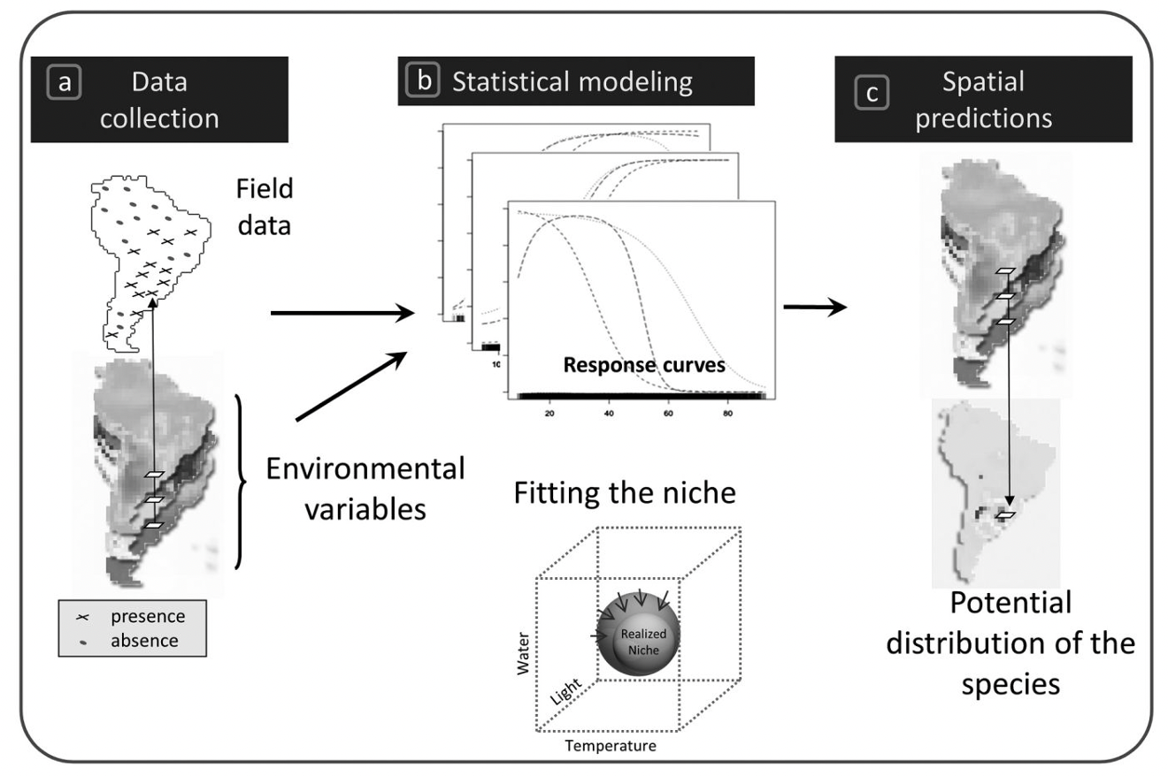
Pasos básicos de MDS
Quarta
Amanhã
Quinta
Amanhã

Slide 4
Nicho ecologico

Slide 6
1. Introdução aos Modelos de Distribuição de Espécies - Species Distribution Models (SDMs)
2. Nicho Ecológico e Distribuição das Espécies
3. Construção dos SDMs
4. Dados de entrada: ocorrências e variáveis ambientais
5. Ajuste dos modelos
6. Avaliação dos modelos
7. Predição dos modelos
8. Aplicações e mais informações

